Slide 1
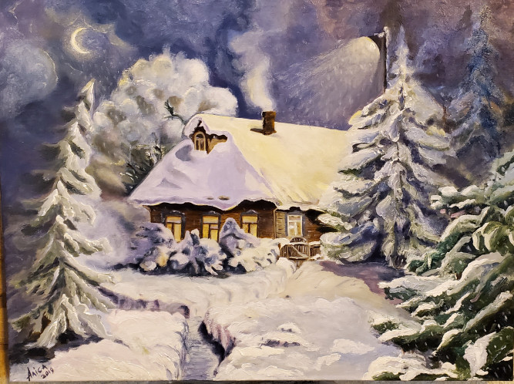
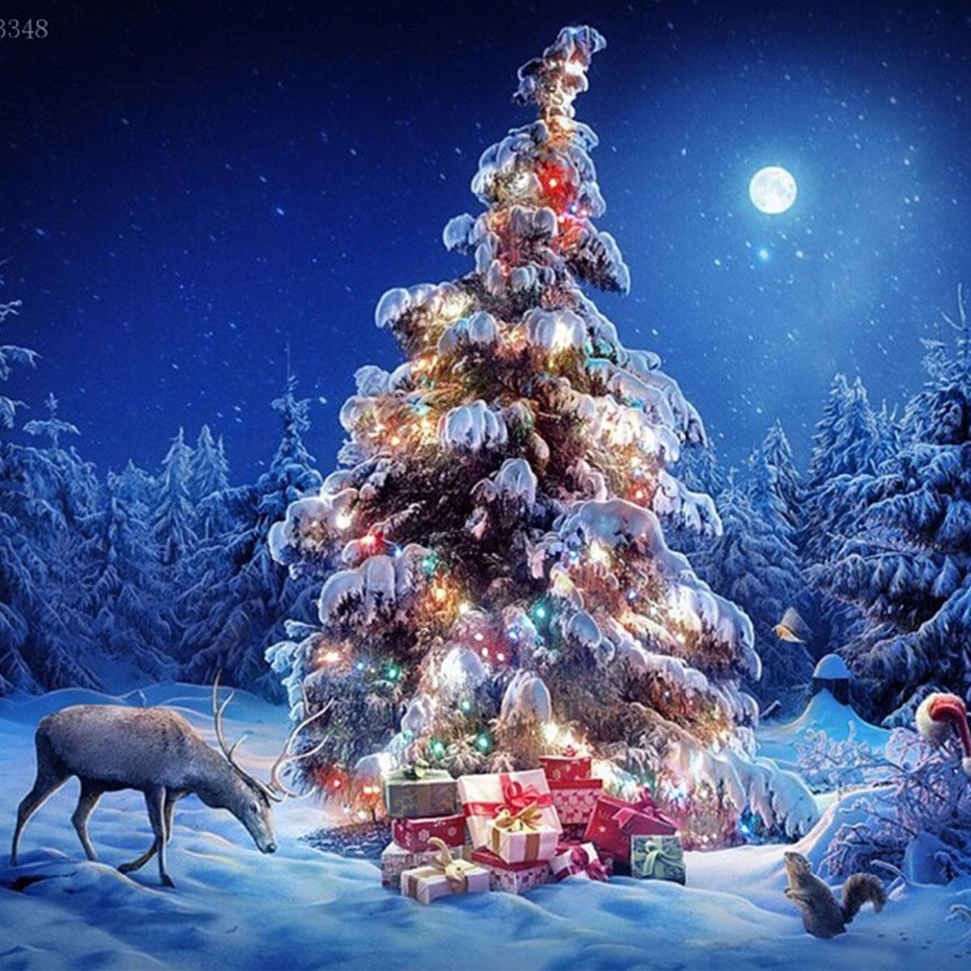
Зимова казка

Slide 2
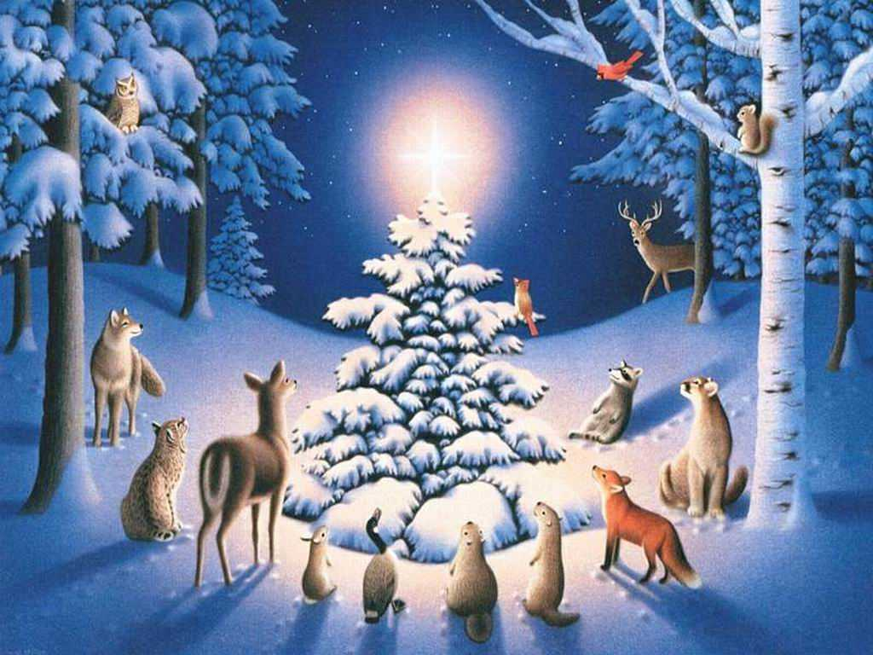
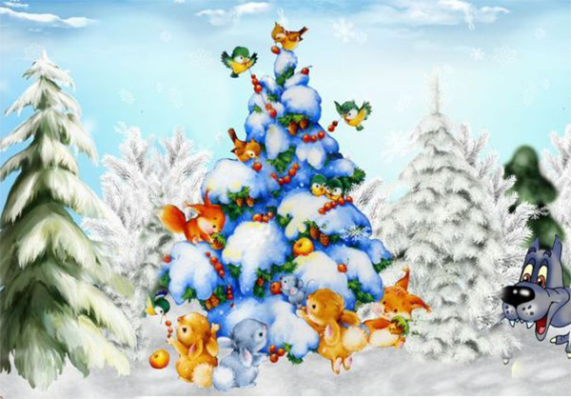
Холодно зараз в лісах і лугах,
Холодно зайчикам, лисам і птахам.
Затишно, тепло в класі у нас.
Доброго дня вам, вітаю я вас.

Slide 3


Девіз уроку
Не просто слухати, а чути
Не просто дивитись, а бачити
Не просто відповідати, а міркувати
Дружно і плідно працювати.

Slide 4
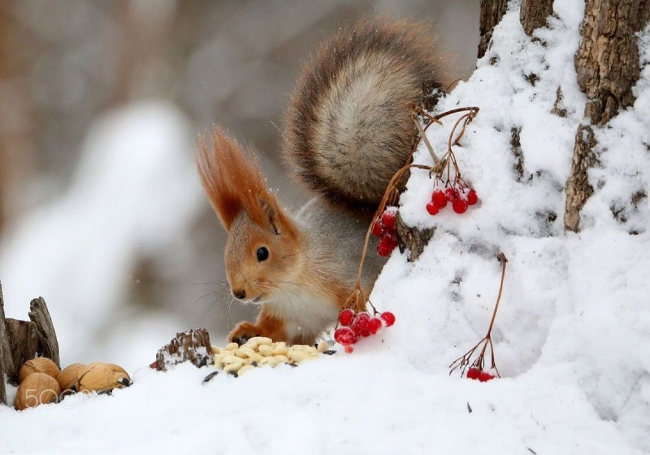
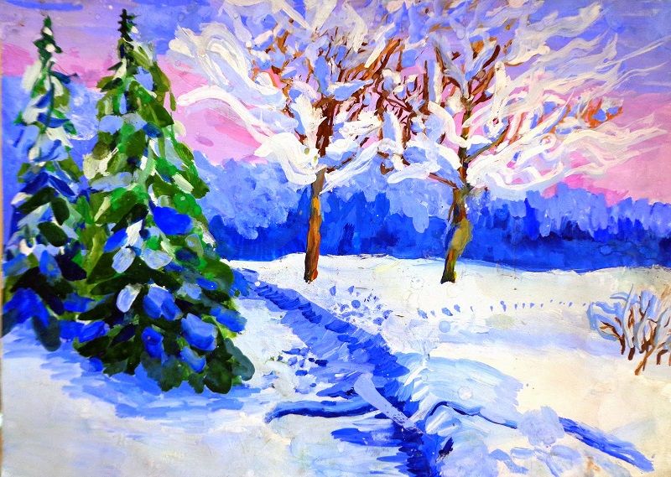
Хвилинка поезії
Срібні дерева, срібне гілля
Сріблом пухнастим вкрита земля.
Срібні у синьому небі хмарки,
В срібних наметах срібні стежки.
Срібний – пресрібний ліс приберіг.
Білочці срібній срібний горіх.

Slide 5
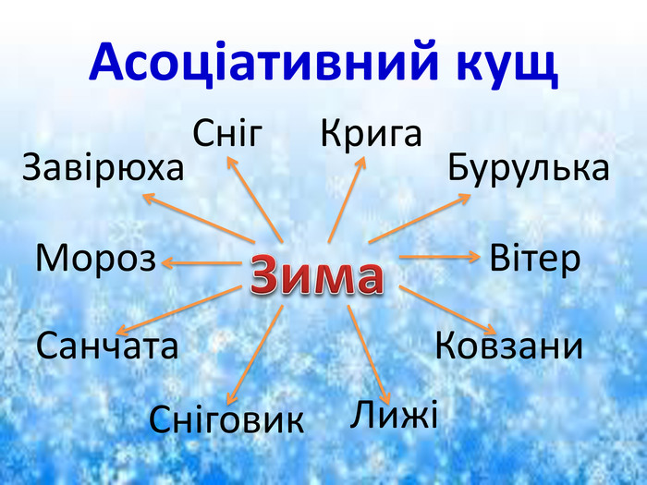

Slide 6
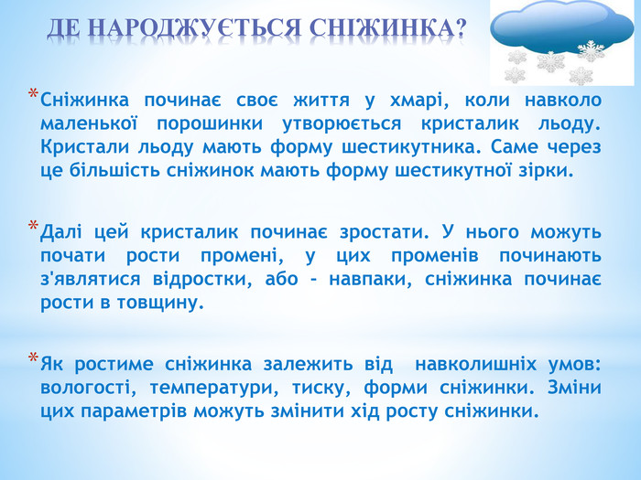

Довідкове бюро

Slide 7

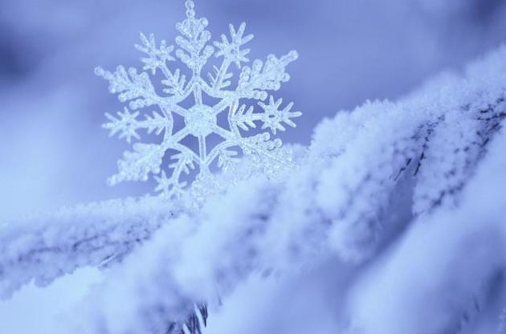

Загадки
Ніжна зірка сніжно – біла
На рукав з гори злетіла.
Поки ніс її сюди –
Стала краплею води.

Slide 8

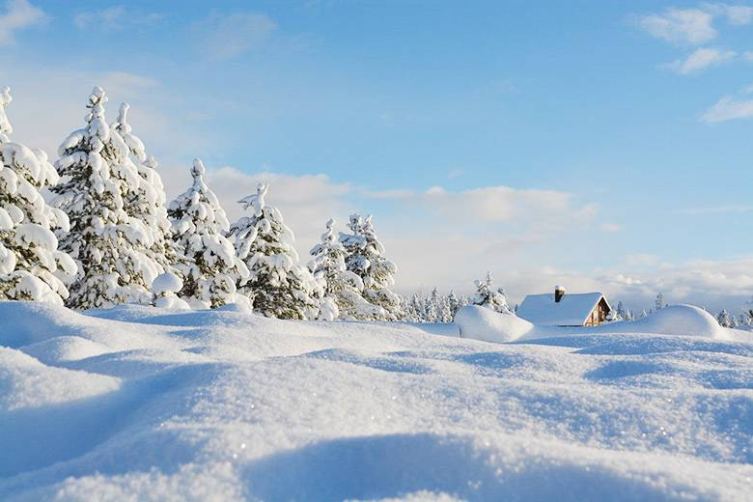
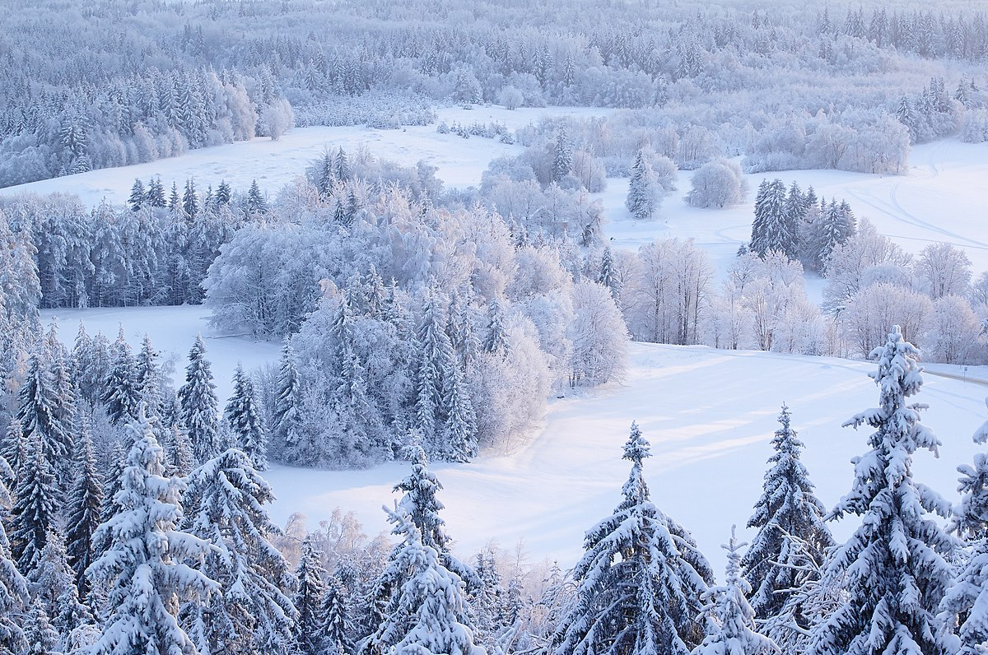
Стало біло навкруги,
Я розтрушую сніжки.
Наганяю холоди,
Води сковують в льоди.
В дружбі з дітьми я всіма,
Здогадались? Я …

Slide 9
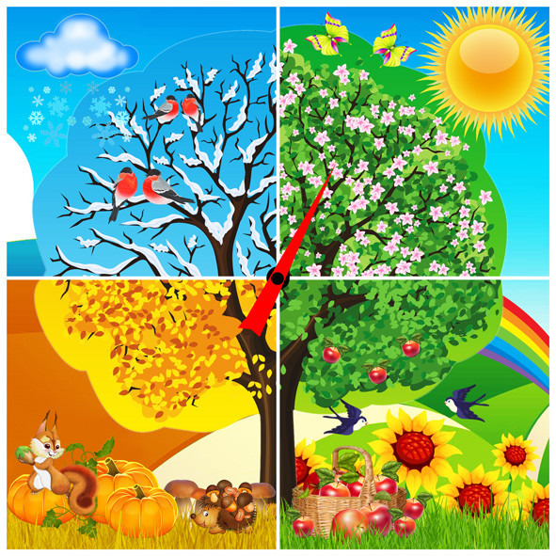
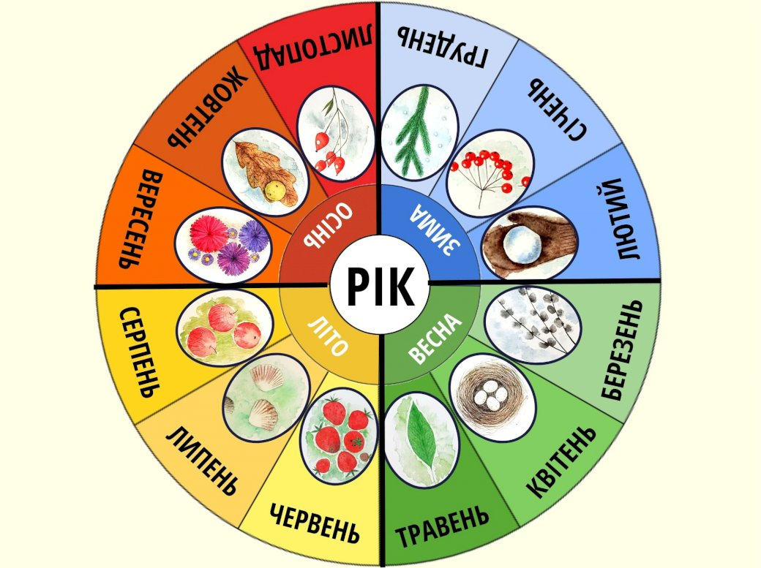
Пори року

Slide 10

ФІЗКУЛЬТХВИЛИНКА

Slide 11
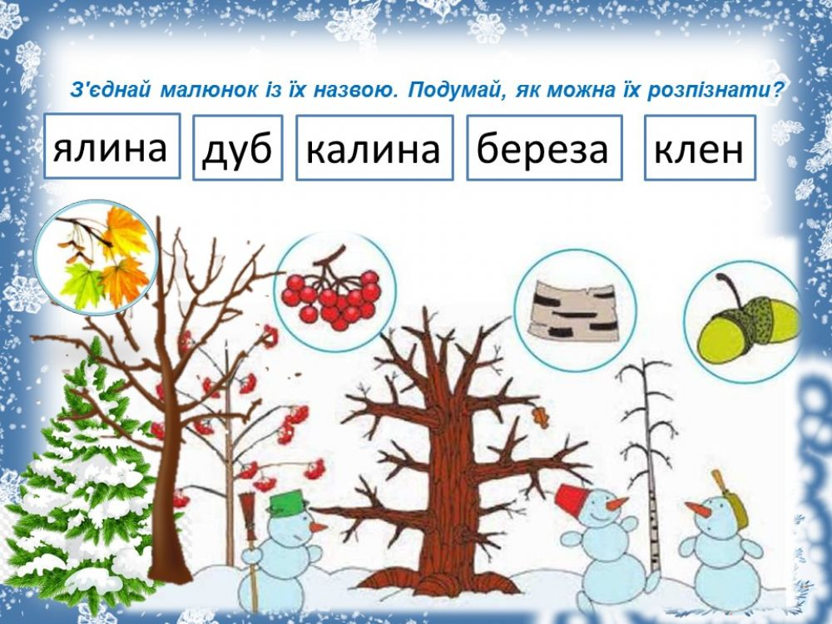
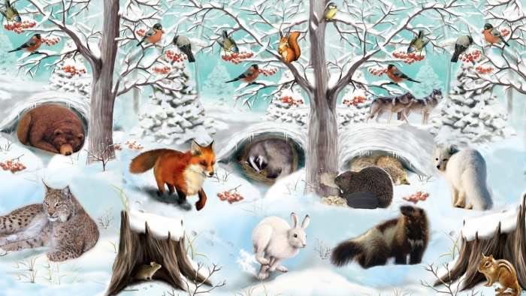
Вправа « Квест – дослідження»
Рослини взимку
Тварини взимку

Slide 12
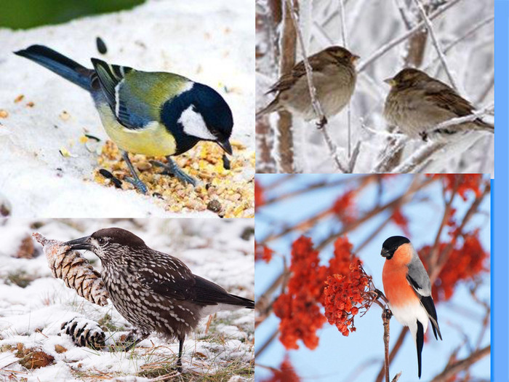
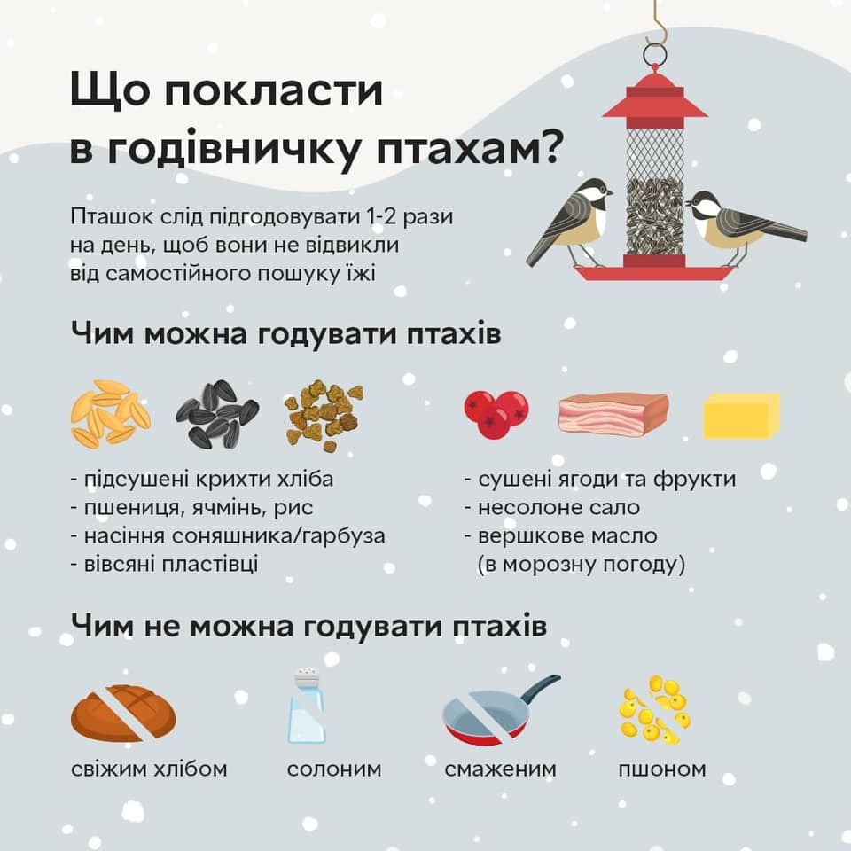
Птахи взимку

Slide 13

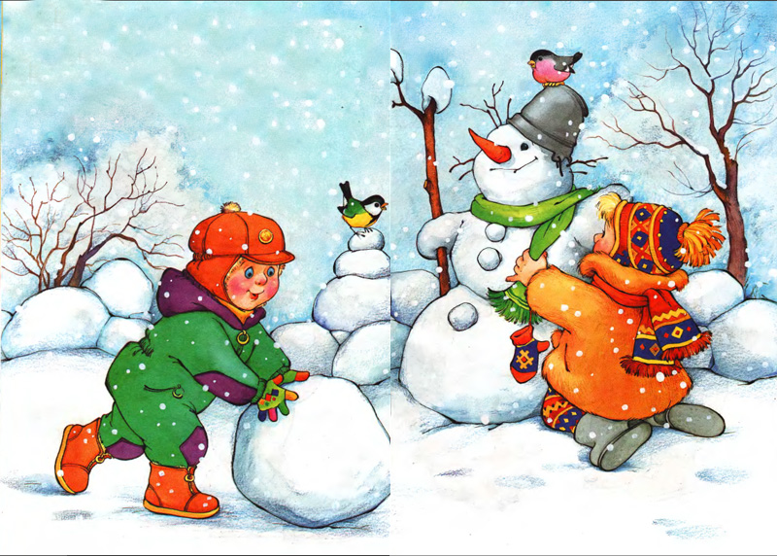
Охорона здоров’я
- Як потрібно одягтися взимку?
А якщо захворіли, то що потрібно зробити?
Які народні методи лікування ви знаєте?

Slide 14
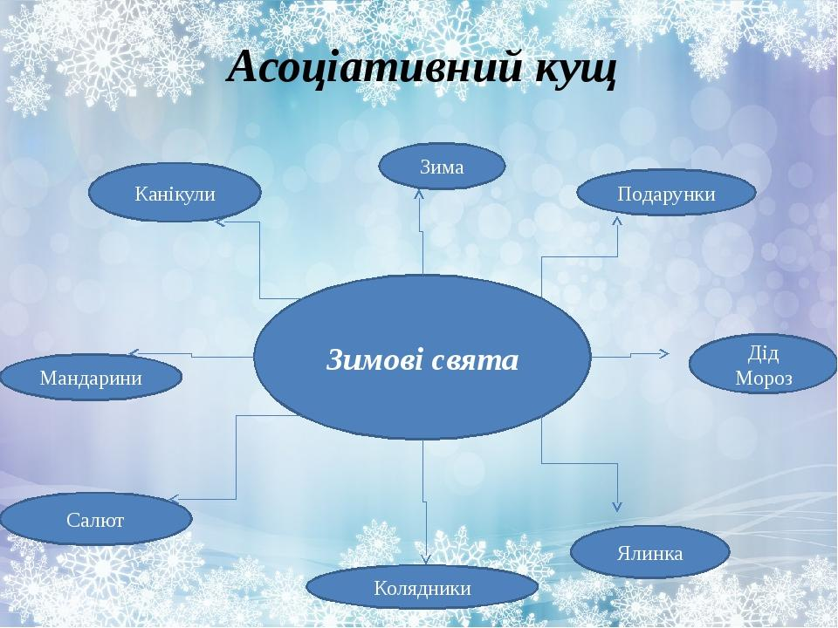

Slide 15

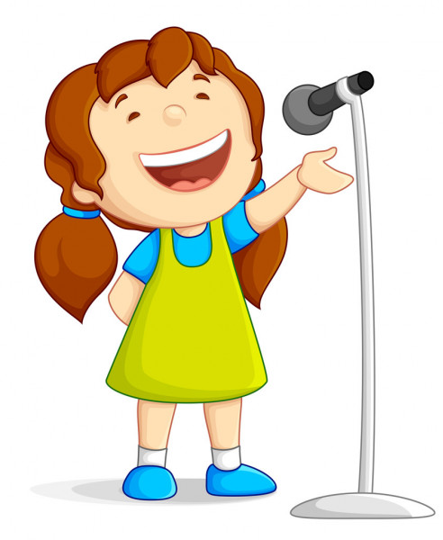

Рефлексія. Вправа «Відкритий мікрофон»
Сьогодні я дізнався…
Було цікаво…
Було складно…
Я зрозумів(ла), що…
Тепер я зможу…
Я навчився(лася)…
У мене вийшло…
Я зміг / змогла…

